Slide 1
Fundição
Professor: Vinícius Martins

Slide 2
Processos de fabricação
Matéria prima metálica
Mecânicos
(emprego de tensão)
Metalúrgicos
(emprego de temperatura)
σ_{aplicada} > σ_{ruptura}
σ_{aplicada} < σ_{ruptura}
T_{aplicada} < T_{fusão}
T_{aplicada} > T_{fusão}
Metalurgia
do pó
Usinagem
Fundição
Lingotamento
Laminação
Forjamento
Soldagem
Trefilação
Extrusão
Tratamentos térmicos

Slide 3
Tecnologia de fundição
Definição:
Conformação de metais e ligas a partir do material líquido, vazado em moldes apropriados onde, ao solidificar-se, toma-lhe a forma; resultando em:
- produtos acabados (peças, componentes);
- semi-acabados;
- matéria prima para processamento mecânico
(tarugos, lingotes, chapas).

Slide 4
História:
5000 aC: facas, pontas de lança, moedas, artefatos
domésticos em Cu, bronzes (Cu/Sn);
2000 aC: ferrosos;
500 aC: bronzes, esculturas religiosas (cera perdida);
+ 500 aC: ampliou-se para uso em armamentos, escudos;
habilidade de produção com qualidade;
Desde então a fundição se desenvolveu como ciência.

Slide 5
Fundição hoje:
(Os princípios básicos são os mesmos de milhares de anos)
❖ infinidade de processos já desenvolvidos e equipamentos disponíveis ;
❖ processos podem ser totalmente automatizados;
❖ modelagem / simulação de processos e fenômenos metalúrgicos e mecânicos já dominados;
❖ sistemas sofisticados de controle de processos e de qualidade de produtos.

Slide 6
Importância da fundição:
Praticamente todo produto metalúrgico passa por um processo de fundição em um momento de sua produção.

Slide 7
Exemplos de aplicação da fundição:
- Partes e corpos de motores;
- Turbinas (hidráulicas, de aviões);
- Equipamentos e ferramentas para indústria mecânica e metalúrgica;
- Laminadores;
Propulsores para navios, hélices etc;
Válvulas de alta e baixa precisão;
- Sapatas de freios;
- Milhares de tipos de componentes para indústria automobilística;
- Milhares de tipos de componentes e artefatos para uso doméstico.

Slide 8
Vantagens da fundição sobre outros processos de fabricação:
- Flexibilidade de peso - de gramas até dezenas de toneladas;
- Complexidade de formas;
- Ampla gama de materiais (a maioria dos metais e ligas);
Ampla gama de propriedades - permite controle de estruturas
e de propriedades físicas e mecânicas;
- Versatilidade de produção - tanto para pequenos quanto
elevados volumes de produção;
- Baixo custo;
Elevada precisão dimensional e acabamento, com escolha
apropriada do processo;
- Permite near net shape ( forma final) em uma única operação.

Slide 9
Produção anual de metais-Brasil (ano 1996):
Não ferrosos
Al - 1,6 milhões t
Cu - 240.000 t
Zn - 120.000 t
Sn - 24.000 t
Ni - 22.000 t
Pb - 22.000 t
Ferrosos
Aços, lingotes - 7.200 milhões t
Lingotamento contínuo - 18.000 milhões t
Aços para fundição - 11 milhões t
Fe (gusa) - 24.500 milhões t

Slide 10
Produtos Fundidos (Brasil, ano 1996)
Não ferrosos
Al - 100.000 t
Cu - 19.000 t
Zn - 18.000 t
Mg - 7.600 t
Ferrosos
Ferro fundido - 1,3 milhões t
Aço - 91.000 t

Slide 11
Processos de fundição:
Uma infinidade de processos à disposição, mas etapas e sua seqüência são comuns à maioria dos processos:
Modelação
confecção do modelo – réplica da peça, utilizada para confeccionar o molde;
Moldagem e macharia
confecção do molde – cavidade a ser preenchida com metal líquido + confecção do macho – insertos refratários com a geometria de vazios internos da peça fundida que se deseja;
Fusão
preparo do metal líquido a ser vazado na cavidade do molde;

Slide 12
Vazamento
preenchimento do molde com metal líquido;
Desmoldagem
retirada do fundido do molde, após solidificação do metal;
Pós-operações
rebarbação, corte de canais, limpeza;
Inspeção
para detecção de defeitos;
Recuperação
no caso de defeitos não comprometedores;
Conformação final
usinagem, furação;
Tratamento térmico e outros
obtenção das propriedades finais desejadas.

Slide 13
Fluxograma de produção por fundição
moldagem e macharia
modelação
desmoldagem
vazamento
fusão
inspeção visual
rebarbação, limpeza, corte de canais
inspeção/testes
refugos
recuperação
expedição

Slide 14
FUNDIÇÃO
Introdução
Fundição é um processo de fabricação onde um metal ou liga metálica, no estado líquido, é vazado em um molde com formato e medidas correspondentes aos da peça a ser produzida.
Simulação

Slide 15
FUNDIÇÃO
Vantagens das peças fundidas
podem apresentar formas externas e internas desde a mais simples até a mais complexa.
Podem apresentar dimensões limitadas somente pelas restrições das instalações onde serão produzidas
Podem ser produzidas dentro de padrões variados de acabamento(mais liso ou mais áspero) e tolerância dimensional(entre +-0,2 mm e +- 0,6 mm)
Possibilita grande economia de peso, porque permite a obtenção de paredes com espessuras quase ilimitadas.

Slide 16
FUNDIÇÃO
Principais propriedades do processo de fundição
Temperatura de fusão
Fluidez

Slide 17
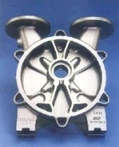
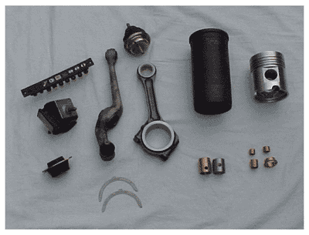
Peças produzidas por fundição
FUNDIÇÃO

Slide 18
FUNDIÇÃO: passo a passo
A matéria-prima metálica para a produção de peças fundidas é constituída pelas ligas metálicas ferrosas (ligas de ferro e carbono) e não-ferrosas (ligas de cobre, alumínio, zinco e magnésio).
O processo de fabricação dessas peças por meio de fundição pode ser resumido nas seguintes operações:
1. Confecção do modelo - Essa etapa consiste em construir um modelo com o formato aproximado da peça a ser fundida. Esse modelo vai servir para a construção do molde e suas dimensões devem prever a contração do metal quando ele se solidificar bem como um eventual sobremetal para posterior usinagem da peça. Ele é feito de madeira, alumínio, aço, resina plástica e até isopor.

Slide 19
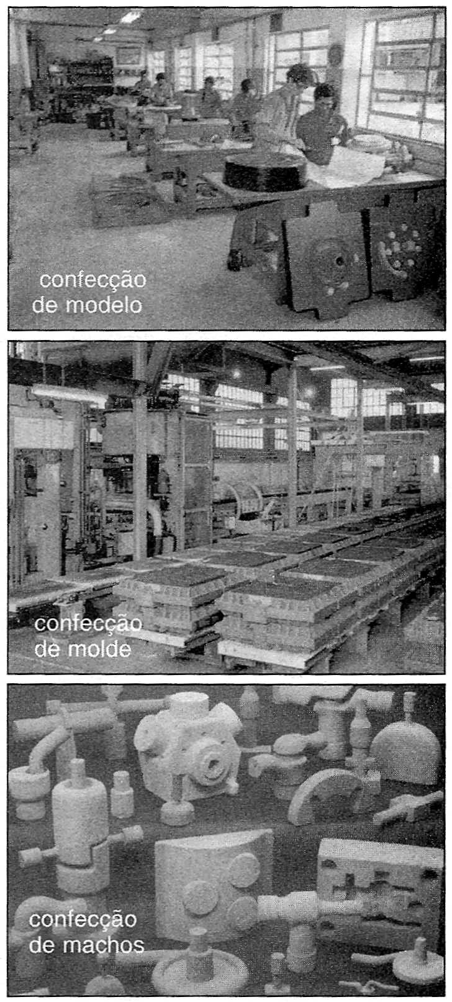
FUNDIÇÃO: passo a passo

Slide 20
FUNDIÇÃO: passo a passo
2. Confecção do molde - O molde é o dispositivo no qual o metal fundido é colocado para que se obtenha a peça desejada. Ele é feito de material refratário composto de areia e aglomerante. Esse material é moldado sobre o modelo que, após retirado, deixa uma cavidade com o formato da peça a ser fundida.

Slide 21
FUNDIÇÃO: passo a passo
3. Confecção dos machos - Macho é um dispositivo, feito também de areia, que tem a finalidade de formar os vazios, furos e reentrâncias da peça. Eles são colocados nos moldes antes que eles sejam fechados para receber o metal líquido.

Slide 22
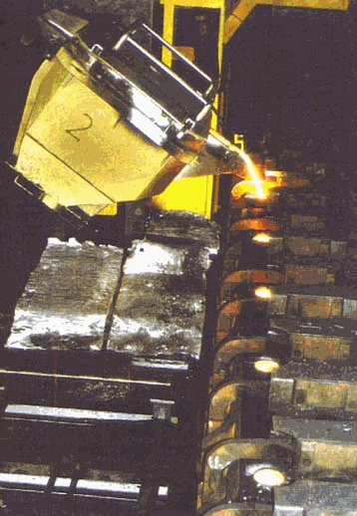
FUNDIÇÃO: passo a passo
4. Fusão - Etapa em que acontece a fusão do metal.
5. Vazamento - O vazamento é o enchimento do molde com metal líquido.

Slide 23
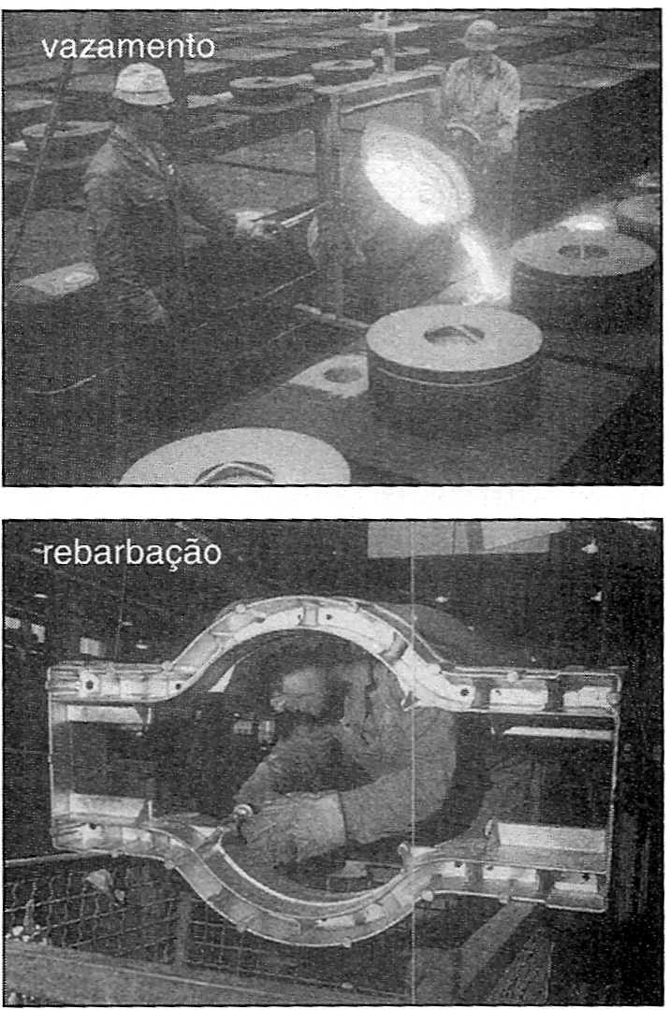
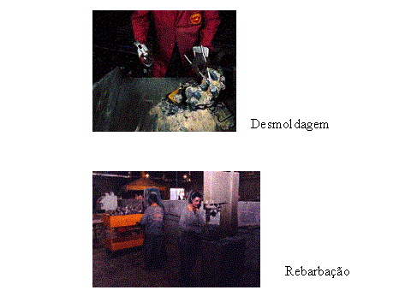
FUNDIÇÃO: passo a passo
6. Desmoldagem - Após determinado período de tempo em que a peça se solidifica dentro do molde, e que depende do tipo de peça, do tipo de molde e do metal (ou liga metálica), ela é retirada do molde (desmoldagem) manualmente ou por processos mecânicos.
7. Rebarbação - A rebarbação é a retirada dos canais de alimentação, massalote e rebarbas que se formam durante a fundição. Ela é realizada quando a peça atinge temperaturas próximas às do ambiente.

Slide 24
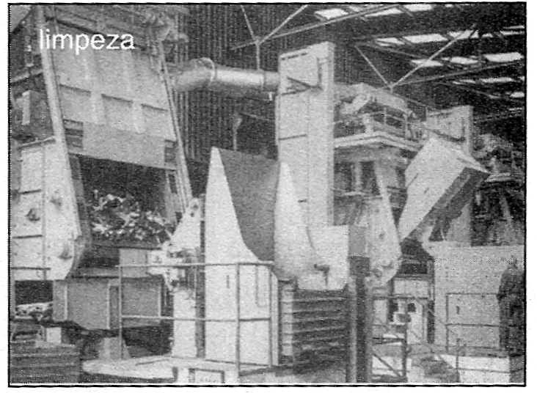
FUNDIÇÃO: passo a passo
8. Limpeza - A limpeza é necessária porque a peça apresenta uma série de incrustações da areia usada na confecção do molde. Geralmente ela é feita por meio de jatos abrasivos.

Slide 25
FUNDIÇÃO
Características que estão estreitamente ligadas ao processo de fundição.
A peça produzida por fundição pode ter as formas e dimensões definitivas ou não.
Furos pequenos e detalhes complexos não são feitos na peça, embora apareçam no desenho.
Arredondamento de cantos e engrossamento das paredes.
As propriedades mecânicas de peças fundidas geralmente são inferiores às propriedades de peças conformadas mecanicamente.

Slide 26
FUNDIÇÃO
Defeitos que ocorrem durante o processo de fundição:
Inclusão da areia do molde nas paredes internas ou externas da peça.
Defeitos de composição da liga metálica que causam o aparecimento de partículas duras indesejáveis no material.
Rechupe
Porosidade, ou seja, existência de “buraquinhos” dentro da peça.

Slide 27
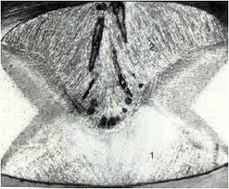

FUNDIÇÃO
Rechupe

Slide 28
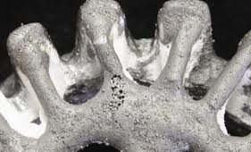
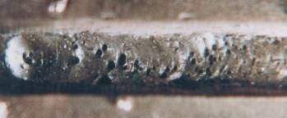
FUNDIÇÃO
Porosidade

Slide 29
Cristalização
FUNDIÇÃO
Consiste no aparecimento das primeiras células cristalinas unitárias, que servem como núcleos, para o posterior desenvolvimento ou crescimento dos cristais, dando, finalmente, origem aos grãos definitivos e à estrutura granular típica dos metais.
Esse crescimento dos cristais não se dá, na realidade, de maneira uniforme, ou seja, a velocidade de crescimento não é a mesma em todas as direções, variando de acordo com os diferentes eixos cristalográficos; no interior de um molde, o crescimento é limitado pelas paredes deste.

Slide 30
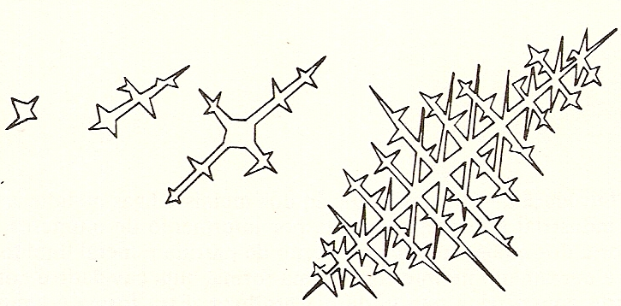
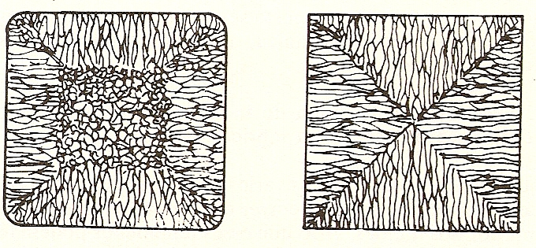
FUNDIÇÃO
Como resultado, os núcleos metálicos e os grãos cristalinos resultantes adquirem os aspectos representados na figura a seguir.
(a)
(b) (c)
Dentrita originada na solidificação (a); aspecto típico da seção de um lingote (b); efeito dos cantos na cristalização (c).

Slide 31
FUNDIÇÃO
As dentritas formam-se em quantidades cada vez maiores até se encontrarem; o seu crescimento é, então, impedido pelo encontro das dentritas vizinhas, originando-se os grãos e os contornos de grãos, que delimitam cada grão cristalino, formando a massa sólida.
Os efeitos indesejáveis resultam do fato dessas diagonais constituírem planos de maior fragilidade de modo que, durante a operação de conformação mecânica a que essas peças são submetidas posteriormente - como laminação -, podem surgir fissuras que inutilizam o material.
Esse inconveniente é evitado arredondando-se os cantos.

Slide 32
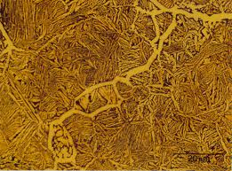
FUNDIÇÃO
Dendritas

Slide 33
Contração de volume
FUNDIÇÃO
contração líquida
contração de solidificação
contração sólida
Ilustração esquemática do fenômeno de contração durante a solidificação, com o vazio ou “chupagem” resultante.

Slide 34
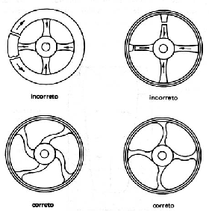
FUNDIÇÃO
Contração de volume: aparecimento de trincas a quente e a maneira de corrigi-las.

Slide 35
FUNDIÇÃO
A contração é expressa em porcentagem de volume.
No caso dos aços fundidos, por exemplo, a contração linear, devida à variação de volume no estado sólido, varia de 2,18 a 2,47%, o valor menor correspondendo ao aço de mais alto carbono (0,90%).
No caso dos ferros fundidos - uma das mais importantes ligas para fundição de peças - a contração sólida linear varia de 1 a 1,5%, o valor de 1 % correspondendo a ferro fundido cinzento comum e o valor 1,5% (mais precisamente de 1,3 a 1,5%) ao ferro nodular.
Para os outros metais e ligas, a contração linear é muito variada, podendo atingir valores de 8 a 9% para níquel e ligas cobre-níquel.

Slide 36
FUNDIÇÃO
Tabela 1. Variação de volume durante a solidificação. A maioria dos materiais metálicos apresenta redução de volume (-), mas alguns apresentam expansão (+).
Metal | Variação de volume
Alumínio | -6,0
Zinco | -5,1
Ouro | -4,2
Cobre | -4,15
Magnésio | -4,1
Cádmio | -4,0
Ferro | -3,0
Estanho | -2,3
Antimônio | +0,95
Gálio | +3,2
Bismuto | +3,35
Germânio | +5,0

Slide 37
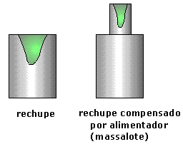
FUNDIÇÃO
Contração de volume: como resolver esse problema.
Simulação

Slide 38
FUNDIÇÃO
Contração de volume: como resolver esse problema.

Slide 39
Concentração de impurezas - segregação
FUNDIÇÃO
Isto pode ocorrer devido à segregação, durante o processo de solidificação. Em ligas, os elementos com mais baixo ponto de fusão se concentram no líquido, sendo assim, a última região a solidificar é mais rica nesses elementos.
O caso mais geral é o das ligas ferro-carbono, que contêm, como impurezas normais, o fósforo, o enxofre, o manganês, o silício e o próprio carbono.
Ao solidificar, entretanto, algumas das impurezas são menos solúveis no estado sólido: P e S, por exemplo, nas ligas mencionadas. Assim sendo, à medida que a liga solidifica, esses elementos vão acompanhando o metal líquido remanescente, indo acumular-se, pois, na última parte sólida formada.

Slide 40
FUNDIÇÃO
Segregação em peças laminadas e forjadas.
O inconveniente dessa segregação é que o material acaba apresentando composição química não uniforme, conforme a secção considerada, e conseqüentes propriedades mecânicas diferentes.
Como as zonas segregadas se localizam no interior das peças, onde as tensões são mais baixas, as suas conseqüências não são muito perniciosas, devendo-se de qualquer modo, evitar uma grande concentração de impurezas, quer pelo controle mais rigoroso da composição química das ligas, quer pelo controle da própria velocidade de resfriamento.

Slide 41
Desprendimento de gases
FUNDIÇÃO
Esse fenômeno ocorre principalmente nas ligas ferro-carbono. O oxigênio dissolvido no ferro, por exemplo, tende a combinar-se com o carbono dessas ligas, formando os gases CO e CO2 que escapam facilmente à atmosfera, enquanto a liga estiver no estado líquido.
A medida, entretanto, que a viscosidade da massa liquida diminui, devido à queda de temperatura, fica mais difícil à fuga desses gases, os quais acabam ficando retidos nas proximidades da superfície das peças ou lingotes, na forma de bolhas.
Em aços de baixo carbono, na forma de lingotes a serem forjadas ou laminadas, as bolhas não são prejudiciais, pois elas, às temperaturas de conformação mecânica, principalmente para a fabricação de chapas, têm suas paredes soldadas. A rigor, essas bolhas podem ser até mesmo desejáveis.

